Slide 1

MĨ THUẬT LỚP 4
CHỦ ĐỀ:
QUÊ HƯƠNG – ĐẤT NƯỚC

Slide 2


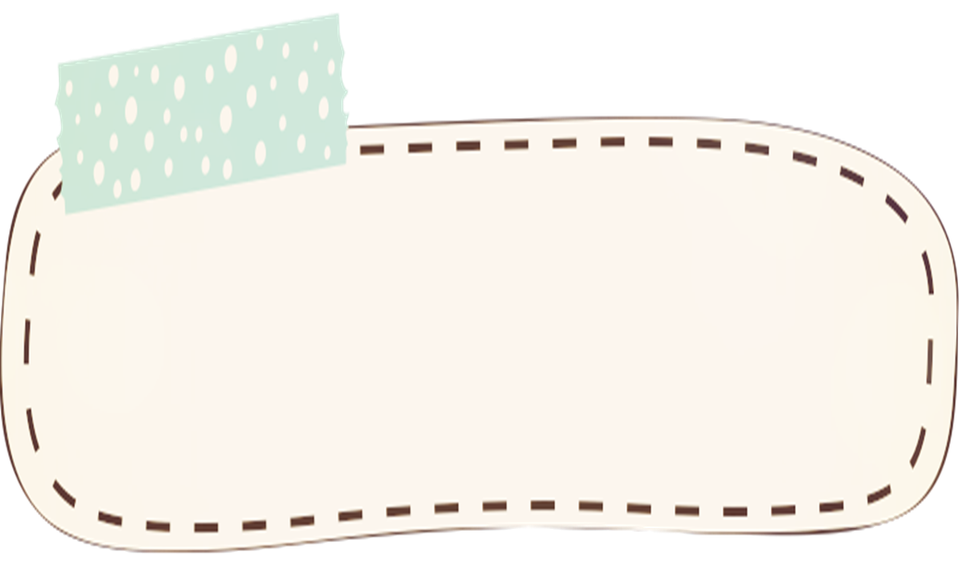
Khởi động
Cùng nhau hát

Slide 3


Slide 4

BÀI 3:
MÓN ĂN TRUYỀN THỐNG
(TIẾT 1)

Slide 5
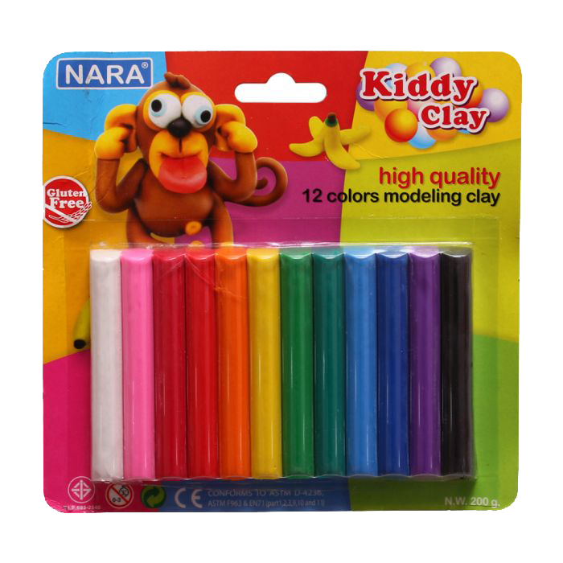
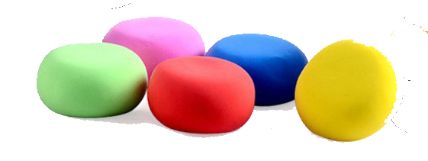
Chuẩn bị đồ dùng học tập

Slide 6
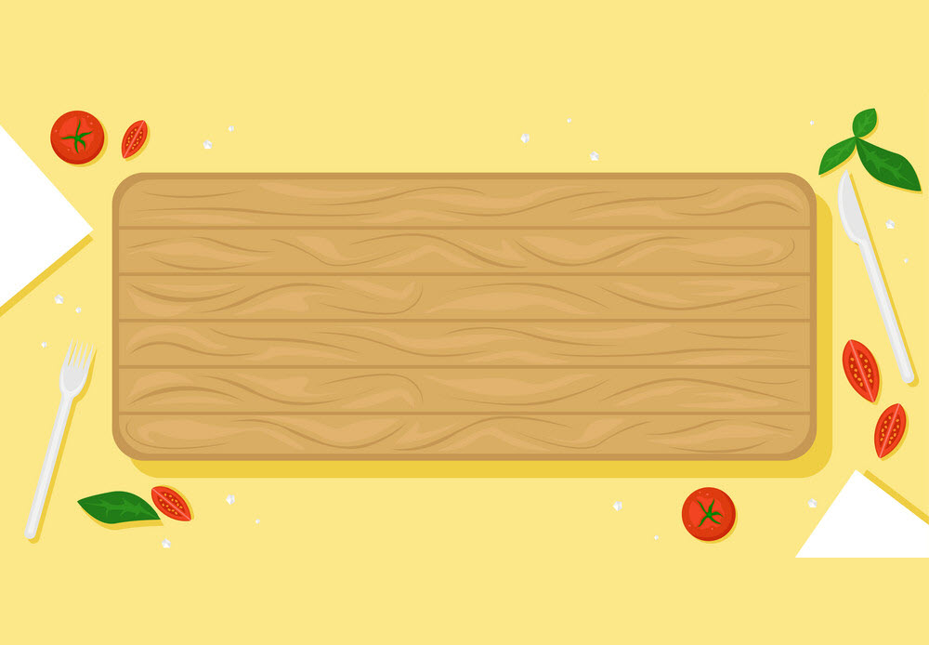
HOẠT ĐỘNG 1:
KHÁM PHÁ

Slide 7
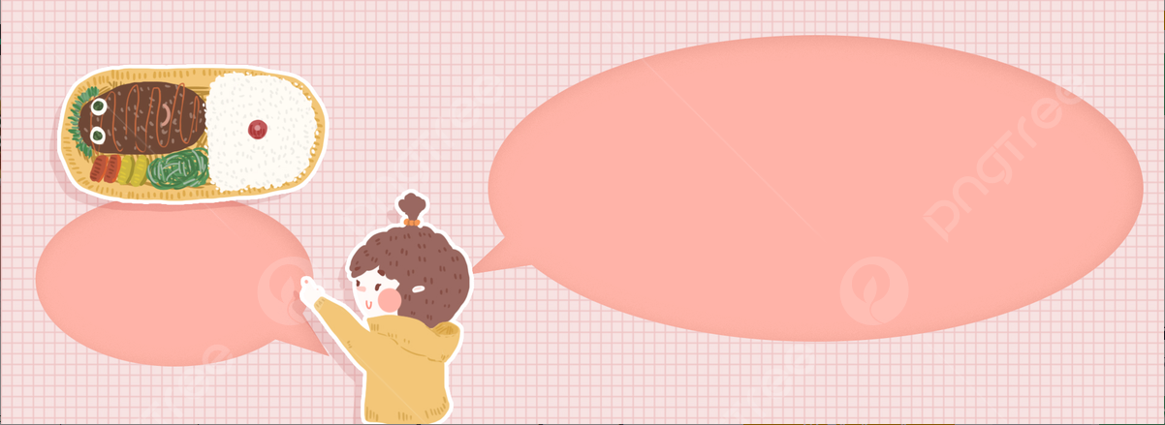
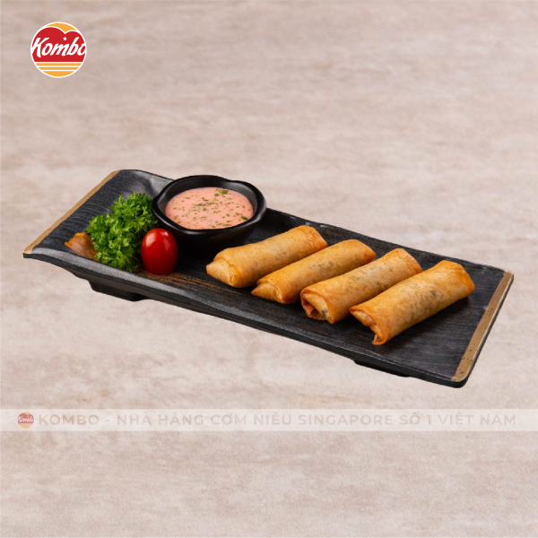
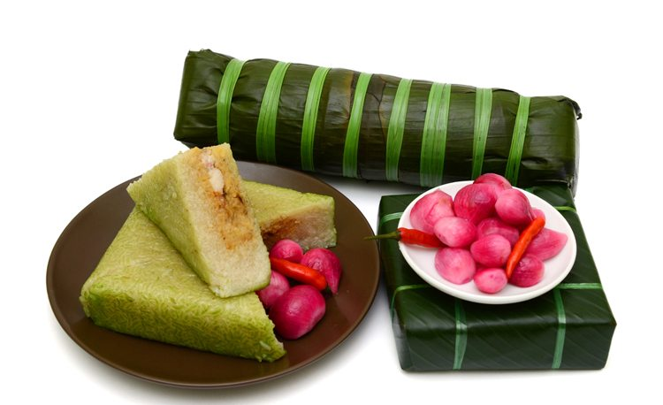
Tên của các món ăn là gì?
Những món ăn đó có hình dạng, màu sắc như thế nào?
Hình khối nào có trong mỗi món ăn?
Nguyên liệu chế biến món ăn?
Món ăn đó được chế biến vào thời điểm nào trong năm? Vì sao?

Slide 8
HOẠT ĐỘNG 2:
KIẾN TẠO KIẾN THỨC, KĨ NĂNG

Slide 9
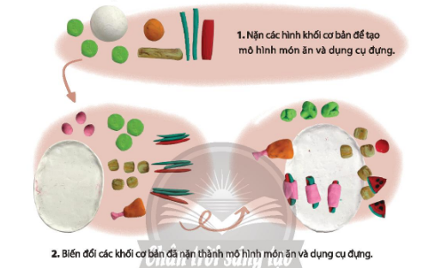
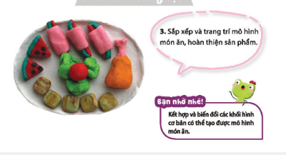

Slide 10

Các bước tạo hình mô hình món ăn
Bước 1: Nặn các hình khối cơ bản để tạo mô hình món ăn và dụng cụ đựng.
Bước 2: Biến đổi các khối cơ bản đã nặn thành mô hình món ăn và dụng cụ đựng.
Bước 3: Sắp xếp và trang trí mô hình món ăn, hoàn thiện sản phẩm.

Slide 11
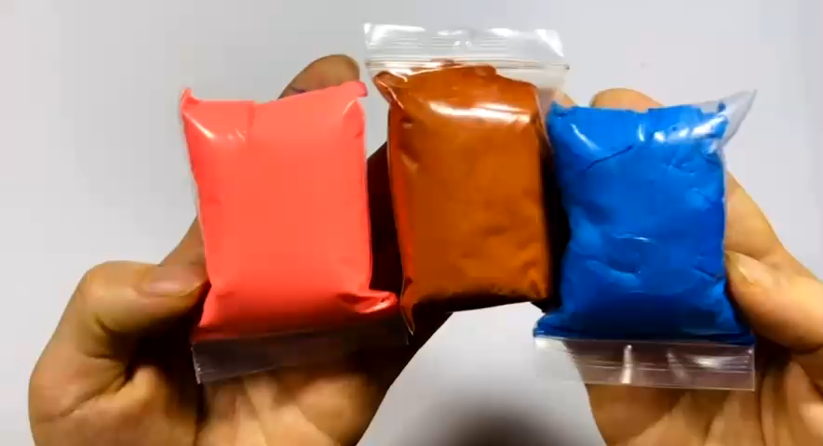

Slide 12

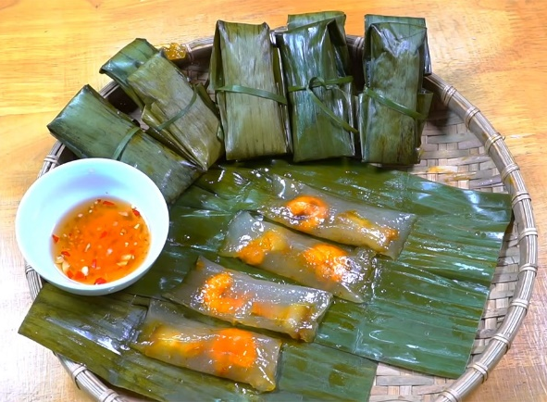
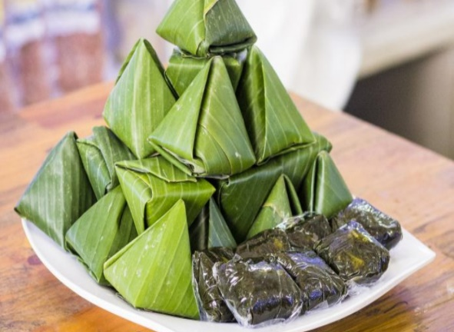
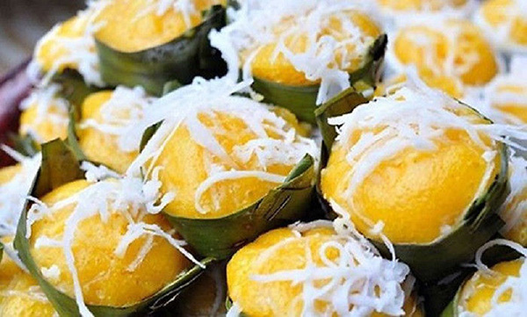

THAM KHẢO
Bánh bột lọc
Bánh gai
Bánh thốt nốt

Slide 13
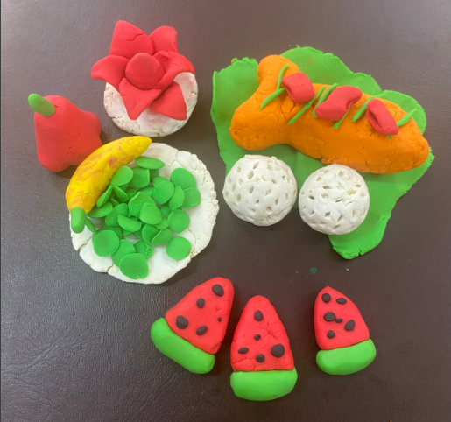
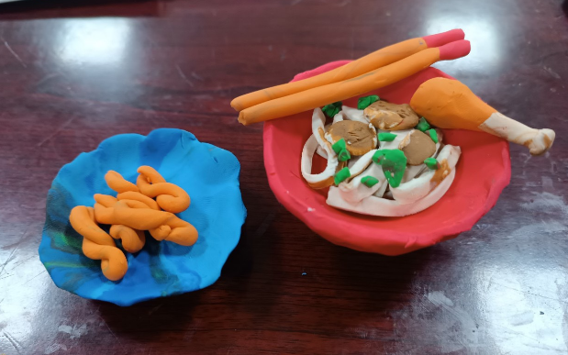
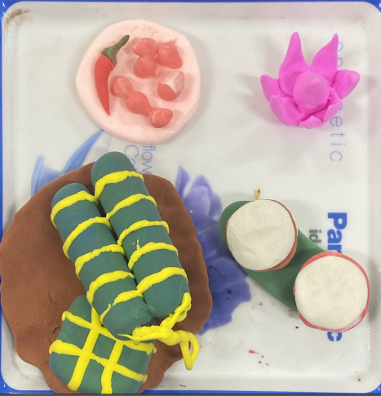
THAM KHẢO

Slide 14
HOẠT ĐỘNG 3:
LUYỆN TẬP – SÁNG TẠO

Slide 15

Thực hành cá nhân
Yêu cầu HS thực hành tạo hình và trang trí món ăn truyền thống theo ý thích.

Slide 16
HOẠT ĐỘNG 4:
PHÂN TÍCH - ĐÁNH GIÁ

Slide 17


